Slide 1
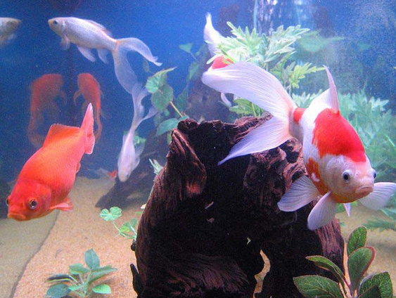
Sannfæring
Sannfæra kennara um að fá gullfisk í kennslustofuna
Notes:
Í þessum hluta verður tekið dæmi um það hvernig hægt er að nota beinagrindurnar til að sannfæra kennara um að fá gullfisk í kennslustofuna.

Slide 2
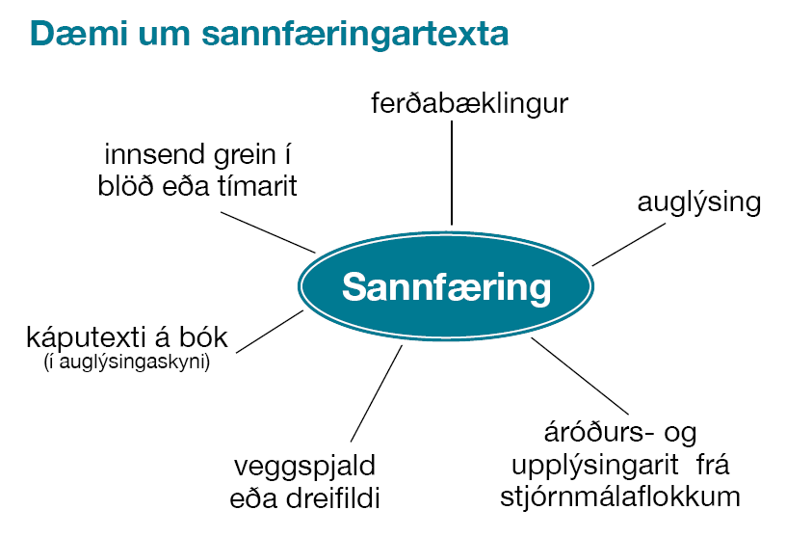
Notes:
Þessi glæra er blaðsíða úr bókinni og sýnir helstu gerðir sannfæringartexta. Kennari getur valið eina eða fleiri gerðir til að vinna með nemendum sínum, allt eftir getu hópsins og einstaklinganna. Þó að aðeins sé valið að fjalla um hvernig eigi að sannfæra einhvern um eitthvað hér í þessum kafla getur kennari kynnt fyrir nemendum fleiri textagerðir en ætlað er að vinna með.

Slide 3
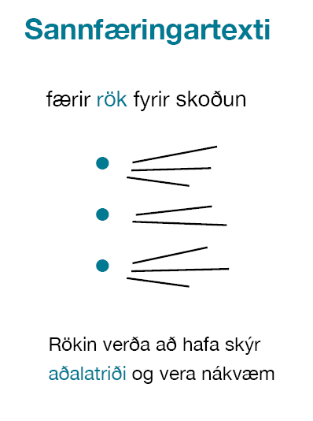
Notes:
Þetta er beinagrind sannfæringartexta. Sannfæringartexti færir rök fyrir skoðun. Hægt er að nota beinagrindina til að setja inn rök eða hugmyndir sem nota á í rituninni.

Slide 4
Notes:
Þessi glæra er blaðsíða úr bókinni og sýnir helstu einkenni sannfæringartexta. Hér er tilvalið að setja helstu einkenni upp á vegg í kennslustofunni meðan á vinnu stendur. Sjónrænar fyrirmyndir aðstoða nemendur við ritun.

Slide 5
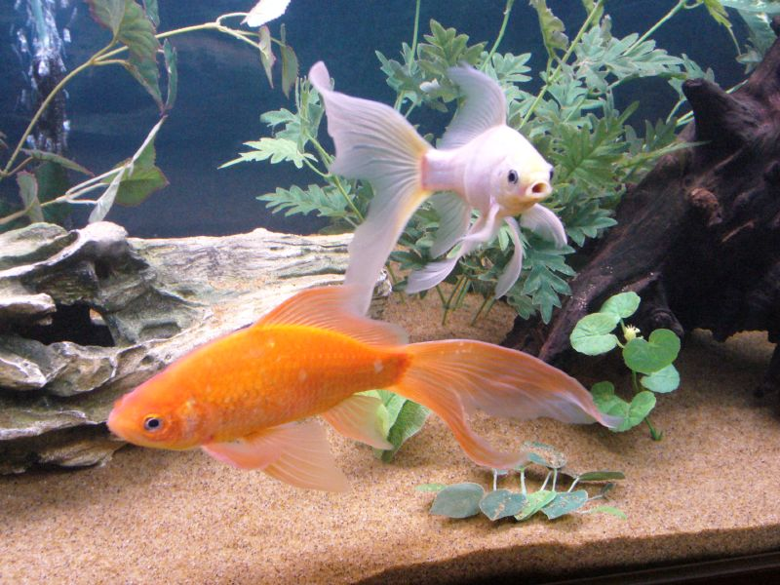
Notes:
Þessi glæra er kveikja að verkefni.
Kennari les eða skrifar á töfluna:
6.HS langar í gullfisk. Kennarinn þeirra biður þau um að setja fram skrifleg rök til að senda til skólastjórans fyrir því að keyptur verði gullfiskur.
Úrvinnsla nemenda er sýnd á næstu glæru.

Slide 6
Skipulagning
Settu hugmyndir þínar fram t.d. í hugarkorti
Flokkaðu hugmyndirnar
Inngangur
Rök
Rök
Rök
Endir
Notes:
Hér setja nemendur hugmyndir sínar á blað. Nemendur byrja á því að skrifa hugmyndir sínar inn í hugarkort. Þeir skrifa í hugarkort öll þau atriði sem þeir geta fundið til að færa rök fyrir máli sínu. Það er tilvalið að nemendur vinni í pörum eða litlum hópum. Því næst flokka þeir hugmyndir sínar, velja þrenns konar rök og styðja þau með nánari útskýringum.

Slide 7
Skipulagning
Settu hugmyndir þínar fram t.d. í hugarkorti
Gott fyrir krakka að hafa dýr nálægt sér
Skemmtilegt
Gullfisk í skóla-stofuna
Róandi áhrif á um-hverfið
Notes:
Hér er dæmi um hugarkort. Kennari getur sýnt nemendum sýnishornið fyrir eða eftir vinnu nemenda. Það fer eftir aldri nemenda, áhuga og viðfangsefni.

Slide 8
Skipulagning
Börnin í 6.HS í Barnaskóla Flateyjar hafa lesið 100 bækur sl. mánuð. Einnig hafa þau staðið sig vel í verkefninu: Allir vinir,
sýnt prúðmennsku
í matsalnum og svo
lengi telja.
Inngangur
Bekkjarandi
Rök
Gott
Ábyrgð
Rök
Róandi
Rök
Skemmtilegt
Það er því
ósk okkar allra að
keyptur verði gullfiskur fyrir bekkinn. Við lofum í einu og öllu að hugsa vel um hann.
Endir
Notes:
Hér er ritunarrammi sem sýnir skipulagningu sannfæringatexta. Þegar nemendur eru búnir að skrá hugmyndir sínar í hugarkort, velja þrenns konar rök og styðja með nánari útskýringum gera þeir inngang og endi. Að því loknu rita nemendur sannfæringartexta.

Slide 9
Sannfærandi ritun
Börnin í 6.HS í Barnaskóla Flateyjar hafa
lesið 100 bækur síðast liðinn mánuð.
Einnig hafa þau staðið sig vel í verkefninu:
Allir vinir, sýnt prúðmennsku í matsalnum og svo mætti lengi telja.
Það eru þrjár aðalástæður fyrir því að við ættum að fá gullfisk.
Í fyrsta lagi er það gott fyrir börn að hafa dýr nálægt sér, það glæðir bekkjarandann og börn læra að sýna ábyrgð.
Í öðru lagi getur gullfiskur haft róandi áhrif á umhverfið. Síðast en ekki síst finnst okkur mjög skemmtilegt að eiga gæludýr.
Það er því ósk okkar allra að keyptur verði gullfiskur fyrir bekkinn. Við lofum í einu og öllu að hugsa vel um hann.
Notes:
Hér má sjá dæmi um sannfæringartexta.
Nemendur hreinskrifa textann í tölvu eða á blað.
Snyrtilegur frágangur er mikilvægur þáttur í ritun. Kennari þarf að leggja áherslu á að ritunin séu hreinskrifuð, annaðhvort í tölvu eða á blað. Minna nemendur á stafsetningu erfiðra orða, skoða málfar og annað sem viðkemur vönduðu máli.

Slide 10
Notes:
Ritunarrammi.
Hér getur kennari nýtt sér rammann til ritunar. Það er hægt að ljósrita hann fyrir nemendur eða hafa skjámyndina uppi á meðan nemendur vinna í verkefnabækur. Þetta er ennfremur tilvalið verkefni í tölvustofu.
Nemendur og kennari geta jafnframt samið sannfæringartexta í sameiningu inn í rammann, áður en nemendur glíma við það sjálfir að semja sannfæringartexta.

Slide 11
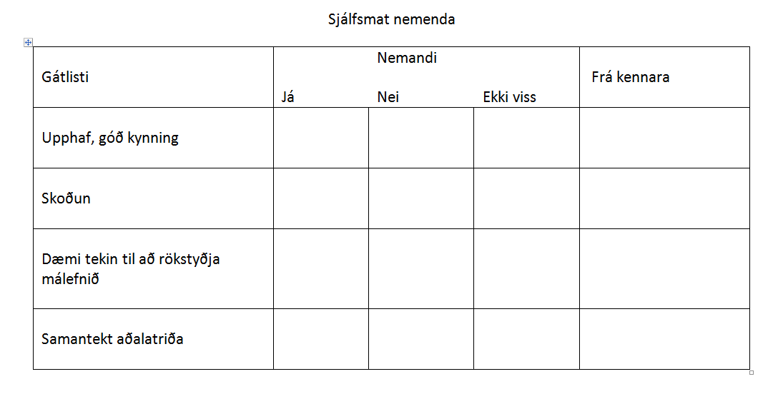
Notes:
Sjálfsmat nemenda.
Mikilvægt er að kennari fari yfir sjálfmatið með nemendum og kenni þeim að nota það strax í upphafi. Kennari getur svo nýtt sér það til að skoða þá þætti sem þarfnast hugsanlegra lagfæringa með nemendum.
Í hjálparbanka má finna önnur form sem hægt er að aðlaga að verkefnum.

